Slide 1

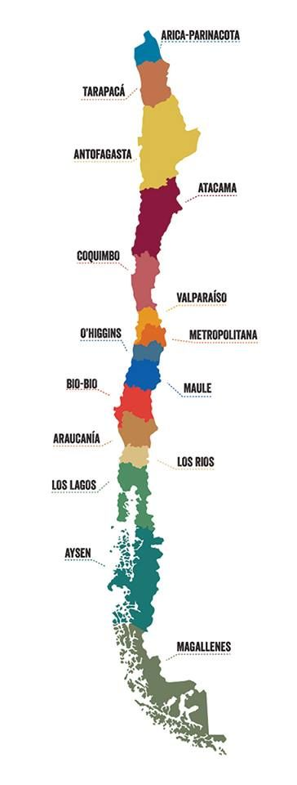

Paisajes de la zona Norte
Escuela Particular Las Naciones Nº1973
Avenida Las Naciones 800 Maipú
RBD : 25808-3 Fono: 7712401
Escuelalasnaciones1973@hotmail.com
OA 08:
Clasificar y caracterizar algunos paisajes de Chile
Profesora: Marcela Oyarce
2° Básico

Slide 2

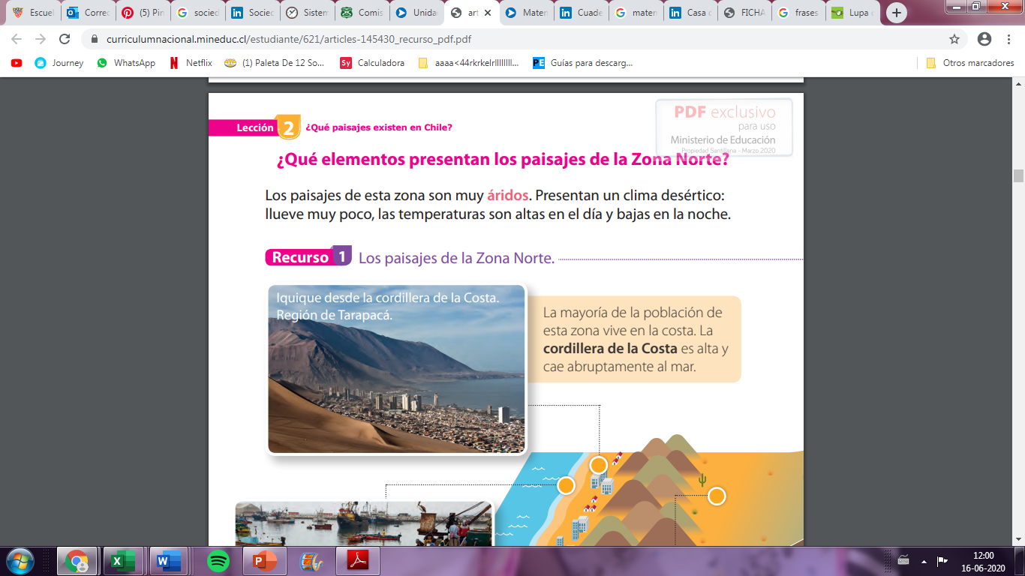
Paisaje Zona Norte
F E C H A

Slide 3
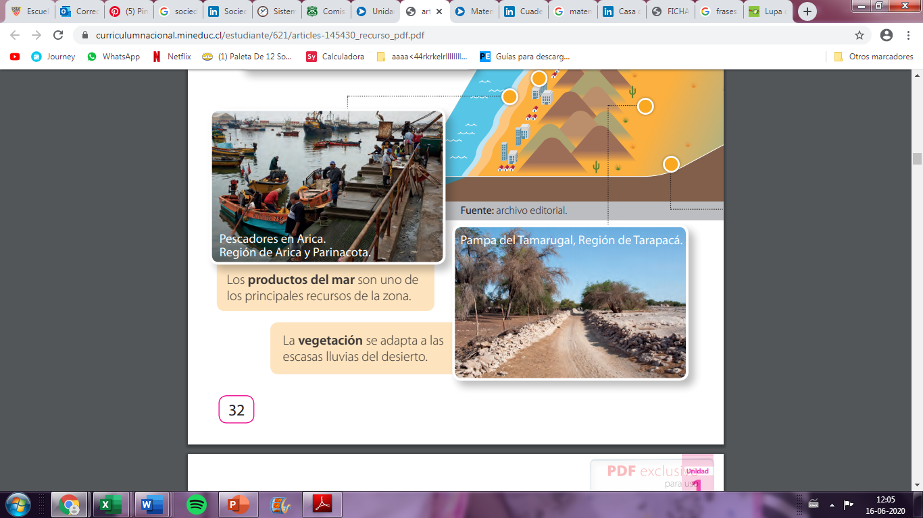
Paisaje Zona Norte
Paisaje Zona Norte

Slide 4
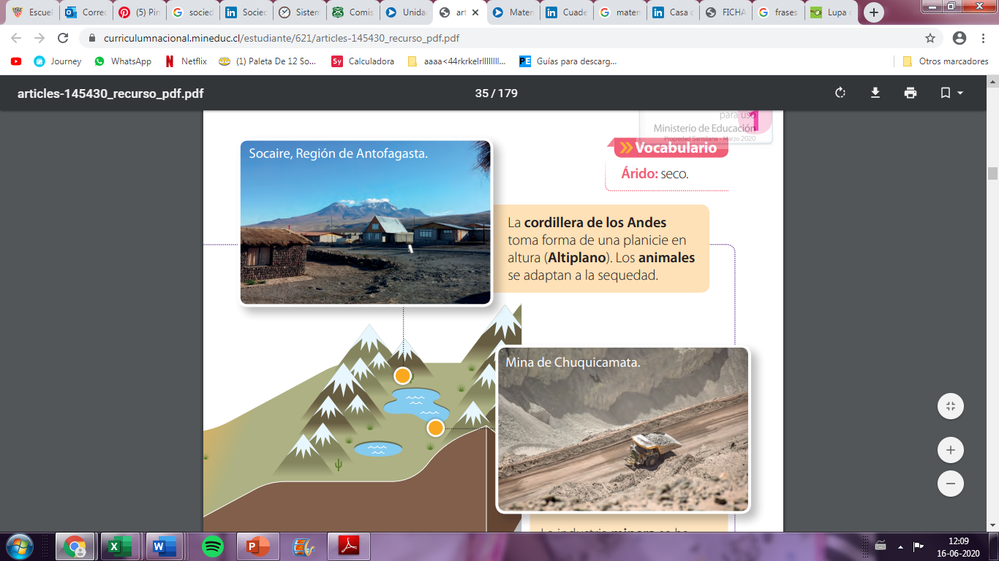
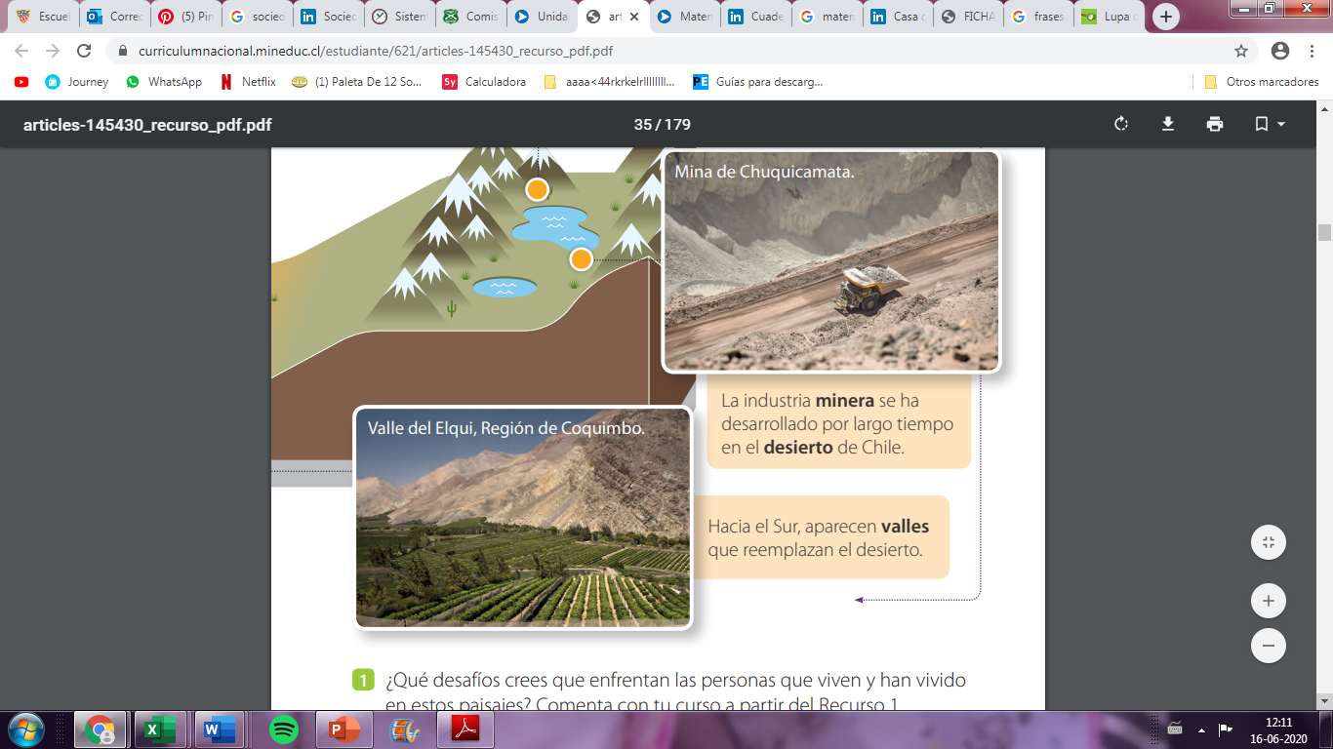
Paisaje Zona Norte

Slide 5
ACTIVIDAD
Realiza en tu cuaderno un dibujo del paisaje de la Zona Norte de Chile, explica las principales características del lugar que escogiste.

